Slide 1
Centre de Recherche en Astronomie Astrophysique et
Géophysique
Photographier la Station Spatiale Internationale (ISS)
Fayçal Demri

Slide 2
Plan
Historique
Les passages de l’ISS
La photographie de l’ISS à grand champ
Les transits solaires et lunaires de l’ISS
La photographie de l’ISS à haute résolution

Slide 3
Historique

Slide 4
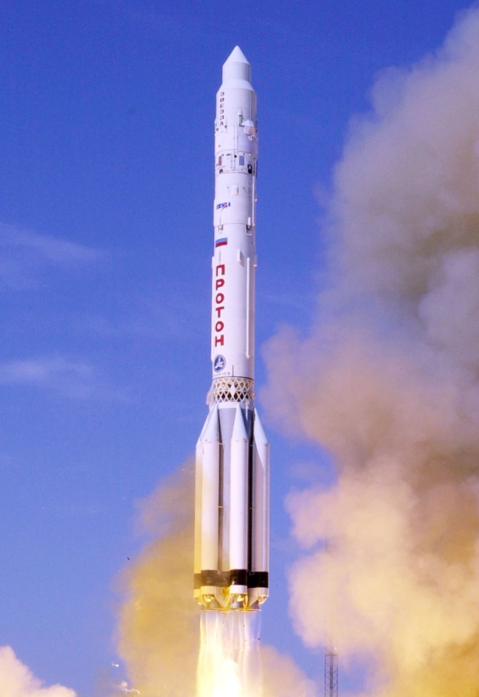
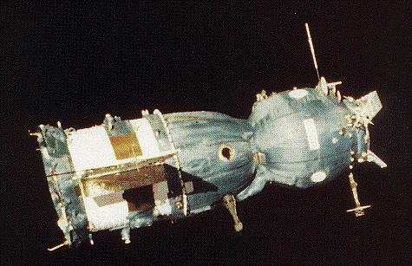
Saliout / Almaz
Saliout 1 : 19 Avril 1971
Masse : 19 tonnes
Espace habitable: 100m²
3 cosmonautes
Saliout 7
Fin 1986

Slide 5
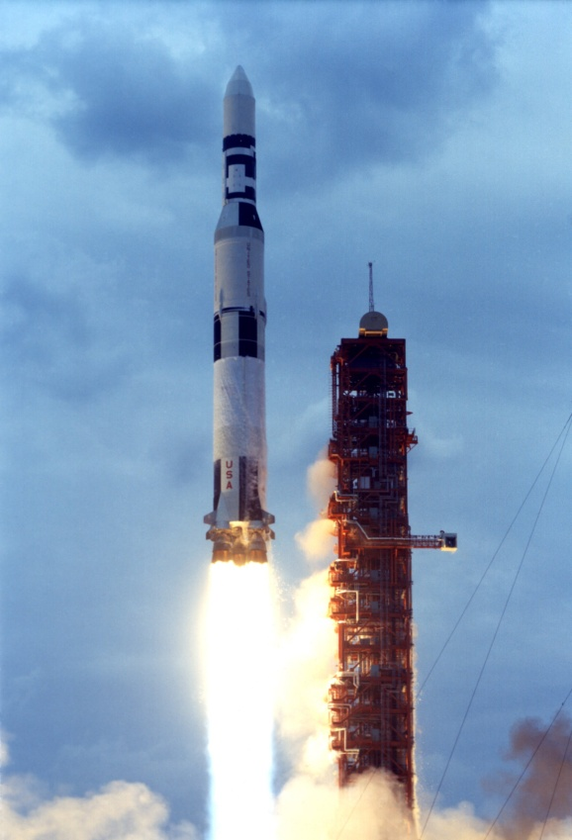
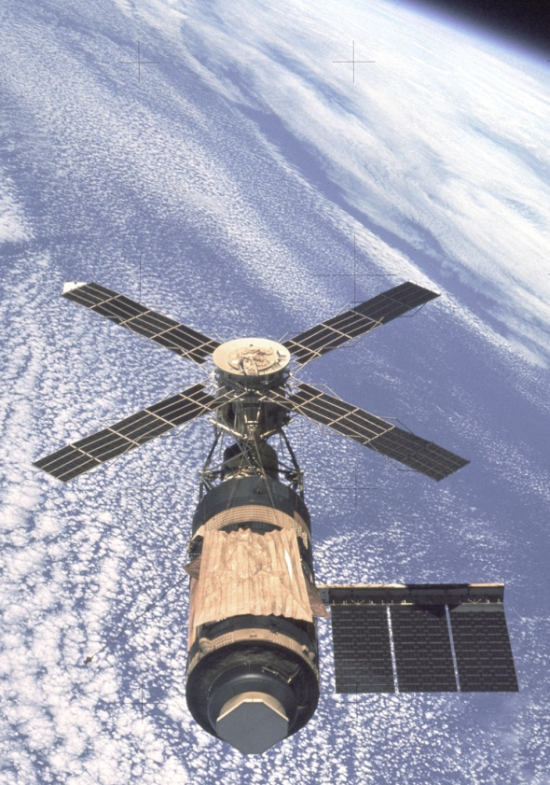
SkyLab
SkyLab 1
14 Mai 1973
35 m de long
Masse 90.6 tonnes
3 astronautes
Volume habitable
354m³

Slide 6
Apollo-Soyuz
Mission conjointe URSS-USA
15 Juillet 1975
Astéroïde (2228) Soyuz-Apollo

Slide 7
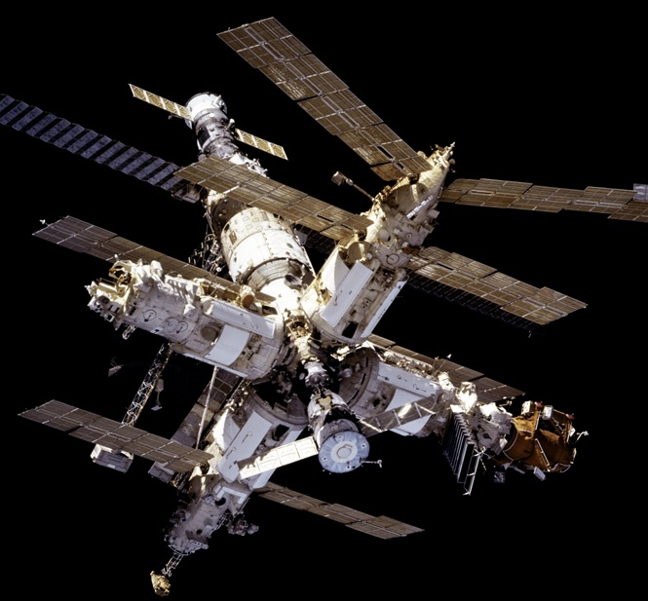
Mir
Station spatiale Russe
6 cosmonautes
Orbite basse
Masse 124 tonnes
Mise en orbite : 19 Février 1986
Assemblée en orbite entre 1986 et 1996
Constituée de plusieurs modules
Fin : 23 Mars 2001

Slide 8
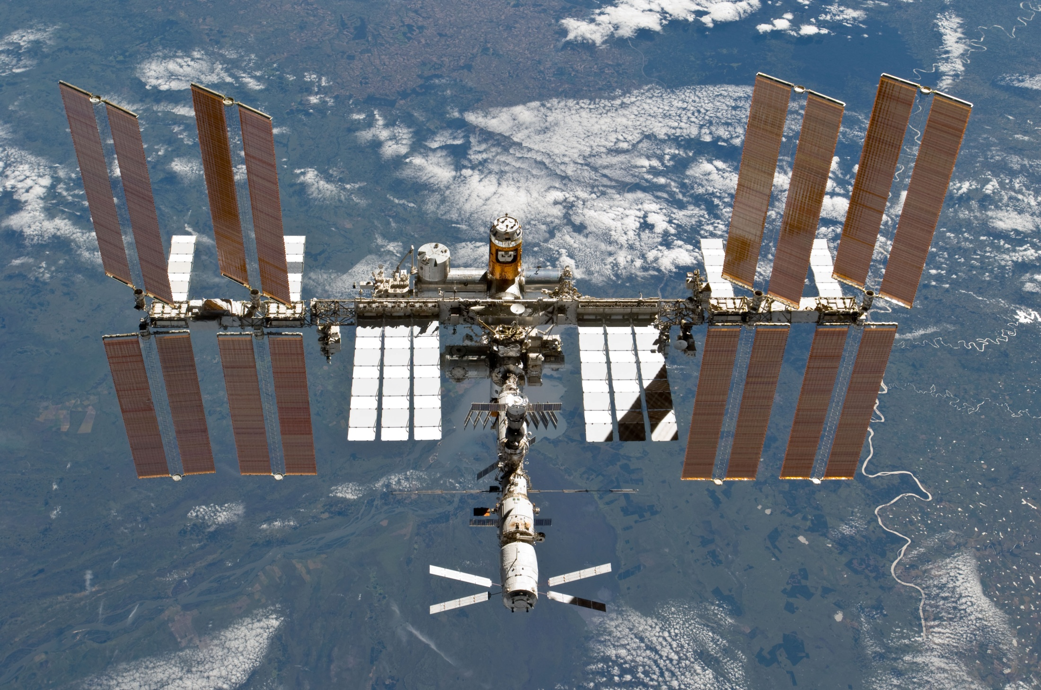
La Station Spatiale Internationale ISS

Slide 9
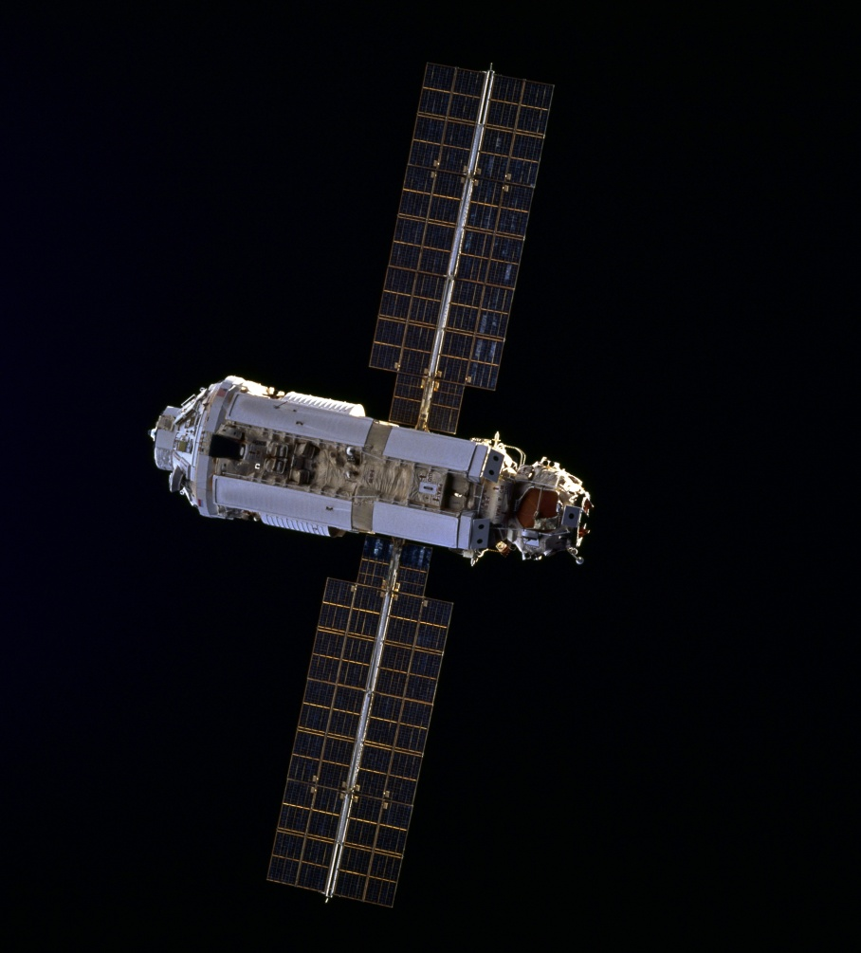
ISS
Masse 400 tonnes
Espace habitable 400m²
10 astronautes
Dimension 110 x 74 x 30 m
Lancement novembre 1998
Premier module « Zarya »

Slide 10
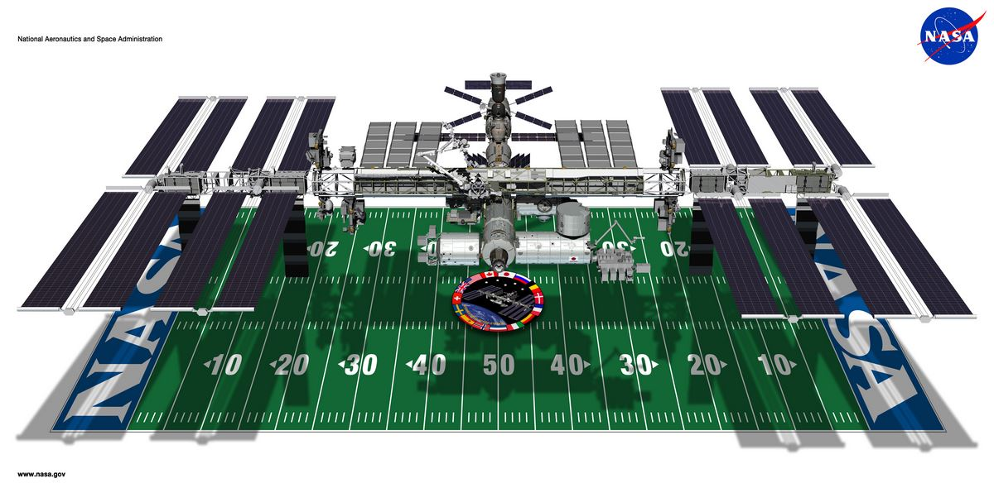

Slide 12
Les passages de l’ISS

Slide 14
Les passages de l’ISS
Altitude : ≈ 400km
Vitesse : ≈ 28000 km/h
Inclinaison de l’orbite : 51.6°
Vitesse angulaire : jusqu’à 1,3 °/s (au zénith)
Période de révolution : ≈ 93 minutes (16 révolutions/jour)
Trajectoire apparente : se lève à l’Ouest -> se couche à l’Est
Visibilité : position du Soleil jusqu’à –20° sous l’horizon
Magnitude : jusqu’à –4,5 (au zénith)
Taille angulaire : jusqu’à 1’ (au zénith)

Slide 15
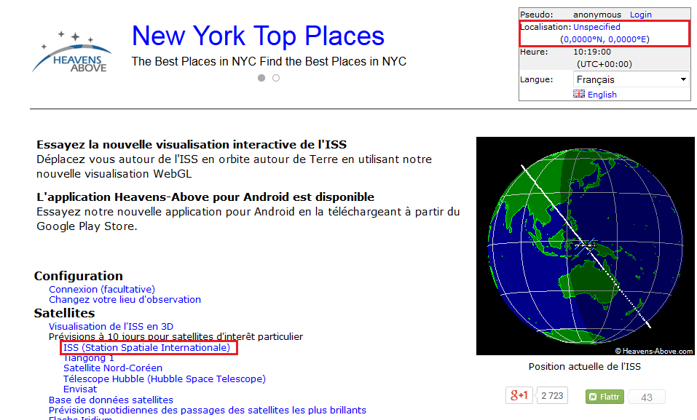
Prévisions des passages de l’ISS Heavens Above

Slide 16
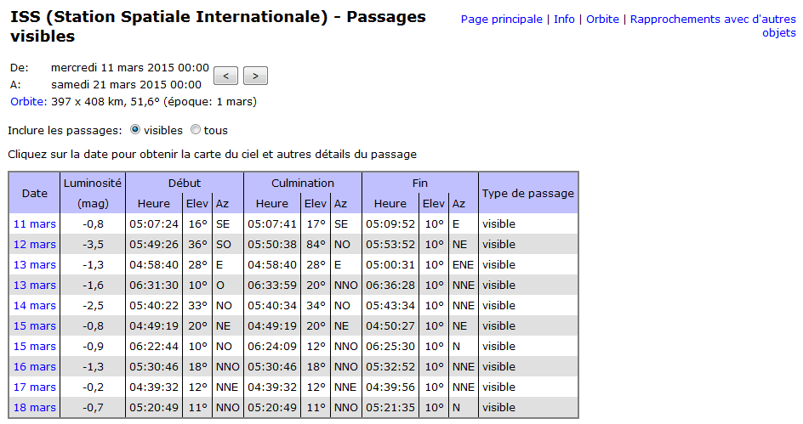
Prévisions des passages de l’ISS Heavens Above

Slide 17
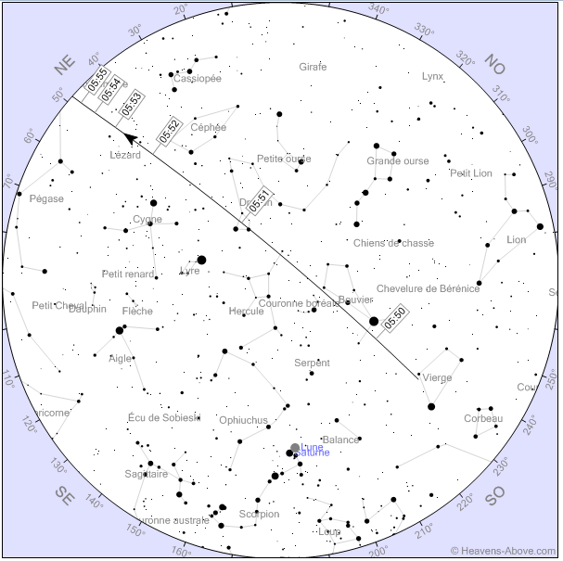

Slide 18
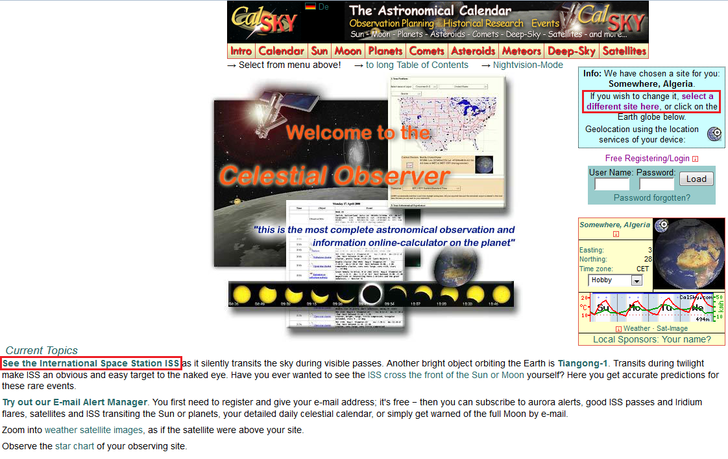
Prévisions des passages de l’ISS Calsky

Slide 19
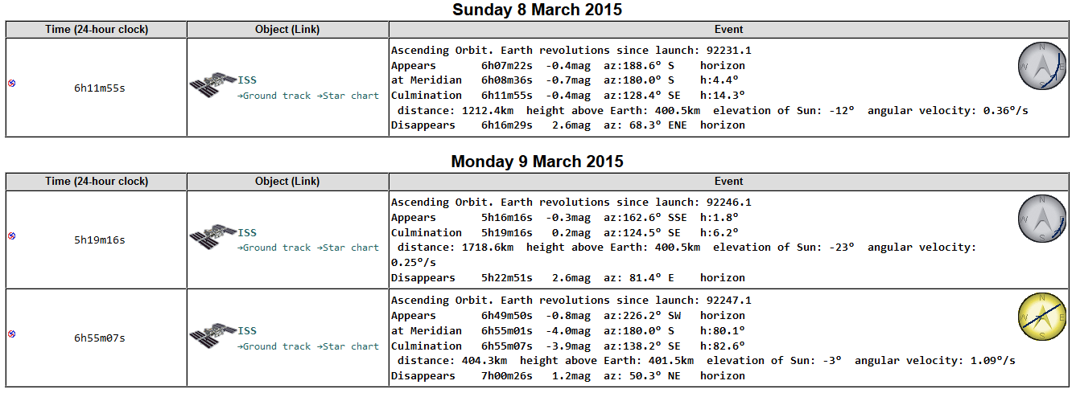
Prévisions des passages de l’ISS Calsky

Slide 20
La photographie de l’ISS à grand champ

Slide 21
La photographie de l’ISS a grand champ
Appareil photo sur trépied avec objectif grand-angle
Déclenchement avec télécommande ou avec retardateur
Mode manuel, pose de quelques secondes à quelques minutes
Essais préalables (ISO, pose…) selon la luminosité du fond de ciel
Mise au point à l’infini (comme pour la Lune, les étoiles…)

Slide 22
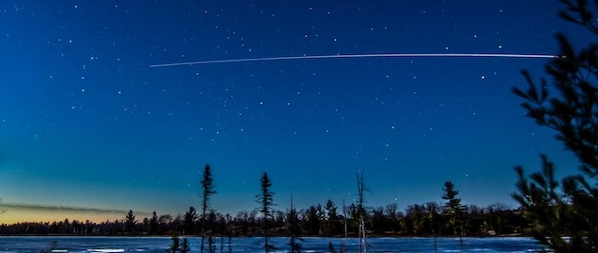
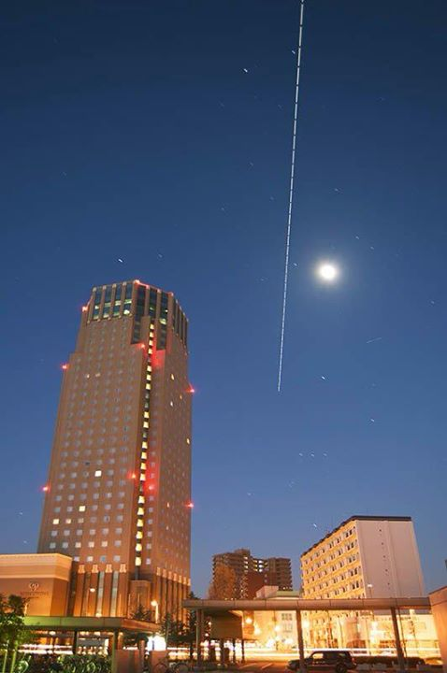
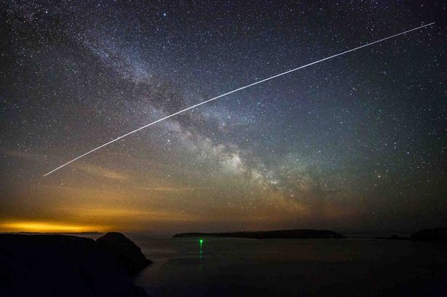
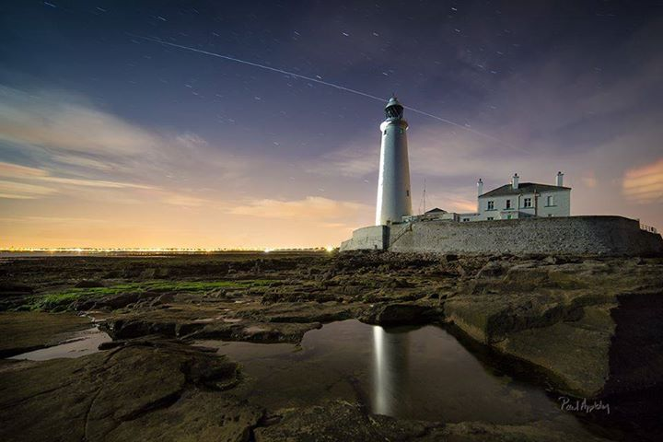
Source : Spot The Station

Slide 23
Les transits solaires et lunaires de l’ISS

Slide 24
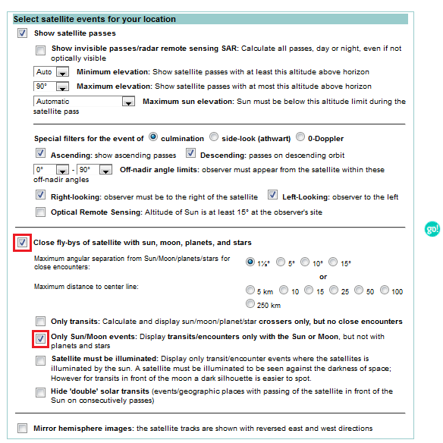
Prévisions des transits Calsky

Slide 25
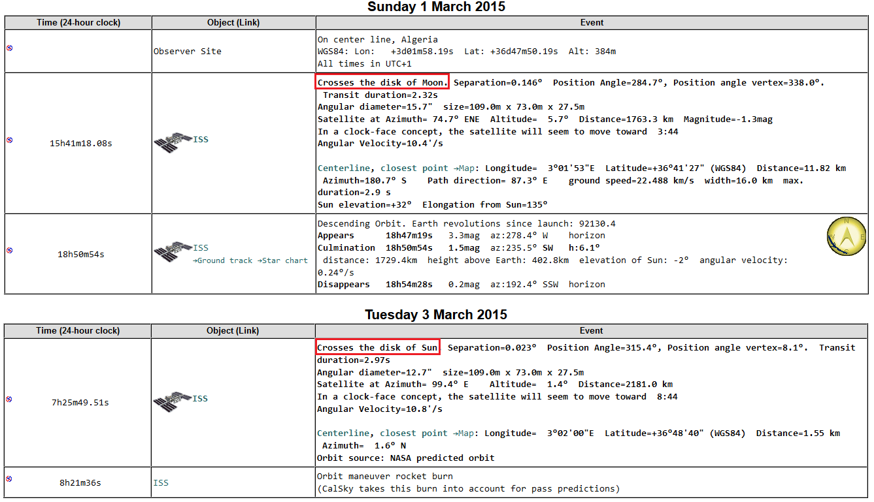
Prévisions des transits Calsky

Slide 26
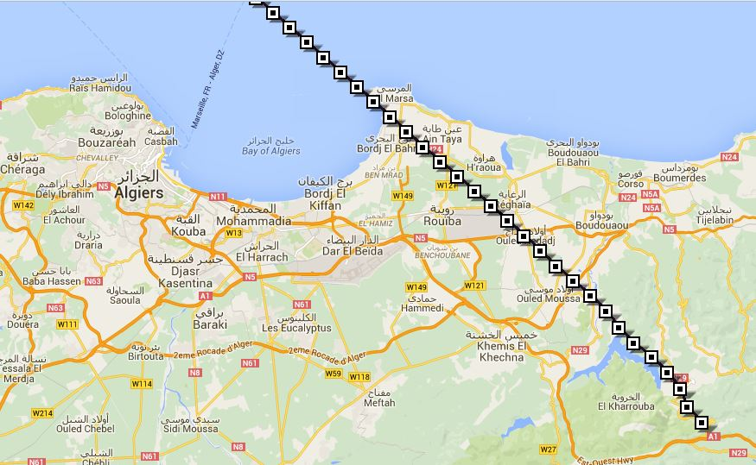
Les transits solaires et lunaires de l’ISS
Vitesse angulaire de l’ISS : 0,25 à 1,2°/s
Durée d’un transit : 0,5s à 2,5s
Largeur de la bande de passage : 5 km à 20 km
Diamètre apparent de l’ISS : 15’’ à 60’’

Slide 27
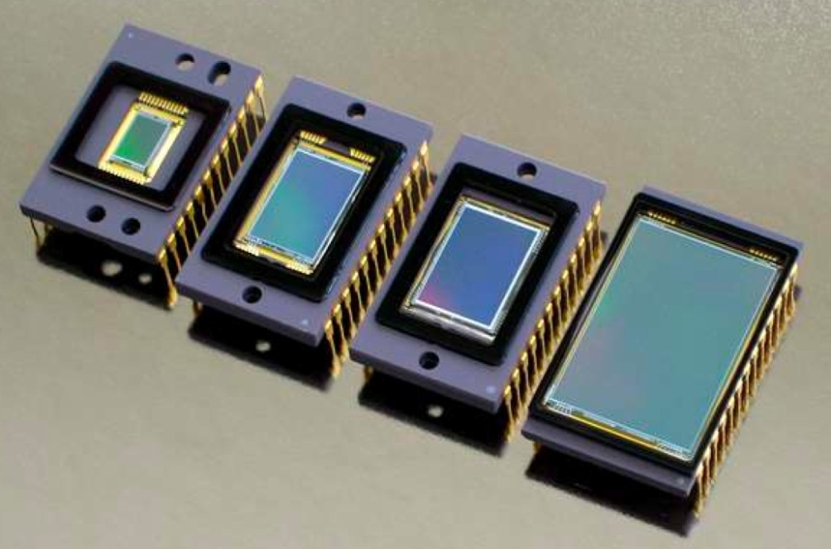
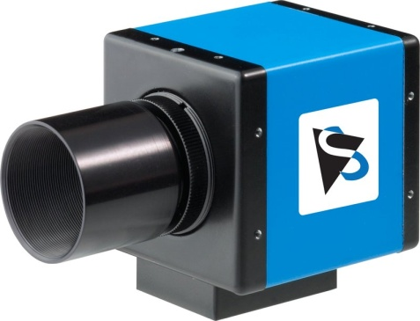
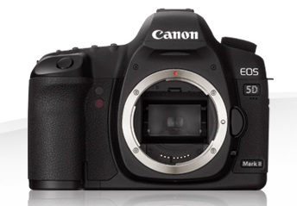
Technique d’acquisition
D : dimension du capteur
f : focale du télescope
Champ ≈ 0.5°
Caméra
DMK51 : D = 5.28mm => f = 570mm
Mode vidéo
Canon 5D : D = 24mm => f = 2595mm
Mode rafale
Montre avec GPS

Slide 28
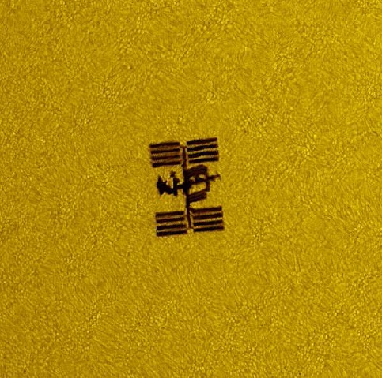
Transit solaire du 22 mai 2010 (Suisse) : Atlantis arrimée à l’ISS
Crédit : Thierry Legault

Slide 29
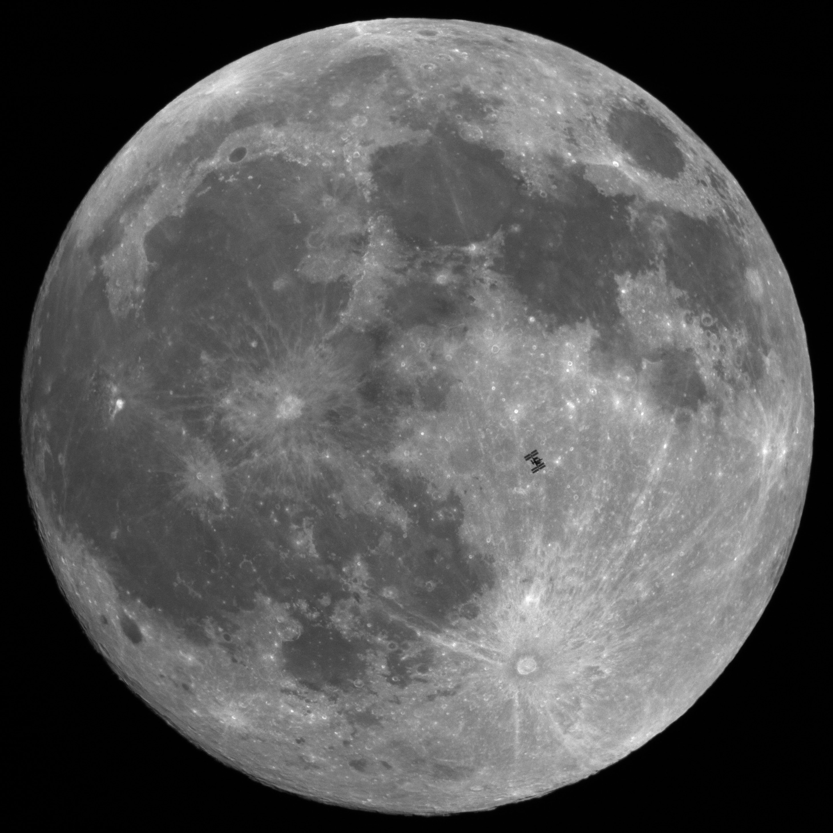
Crédit :
Thierry Legault

Slide 30
La photographie de l’ISS à haute résolution

Slide 31
La photographie de l’ISS à haute résolution
Les principales difficultés sont :
Le suivi
Trajectoire apparente (se lève à l’ouest, se couche à l’est)
Grande Vitesse angulaire
Vitesse variable
Les réglages de la caméra (exposition, gain…)
Les réglages doivent être fait à l’avance
Magnitude variable
La mise au point

Slide 32
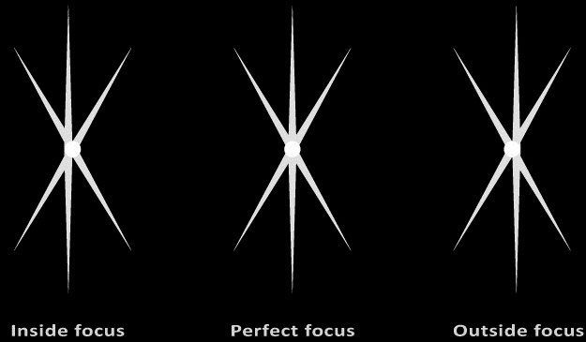
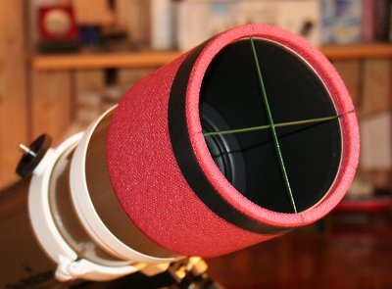
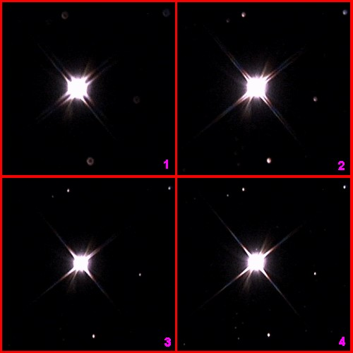
La mise au point
A effectuer avec :
Masque de Bathinov
Les aigrettes
La lunes ou les planètes

Slide 33
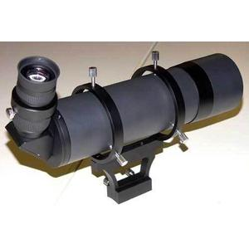
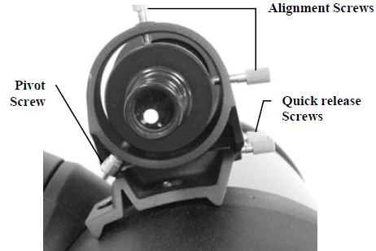
Le suivi
Utiliser un bon chercheur réticulé et redressé
S’entraîner sur des avions (de jour ou de nuit)
Aligner rigoureusement le chercheur avec le centre du champ de la caméra

Slide 34
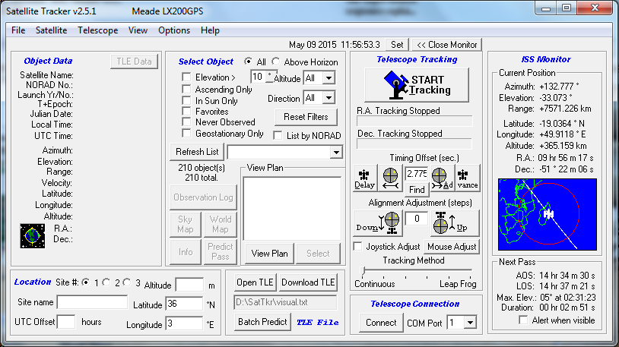
Le suivi avec Logiciel
Logiciel « Satellite Tracker »
Pas efficace avec les longues focale
Camera DMK51 « voit » un champ de 0.05° à une focale de 5600mm
TLE « Two-Line Elements » :
1 25544U 98067A 15125.62688443 .00011378 00000-0 16479-3 0 9995
2 25544 51.6474 296.5821 0005121 300.5077 179.2600 15.56378492941417

Slide 35
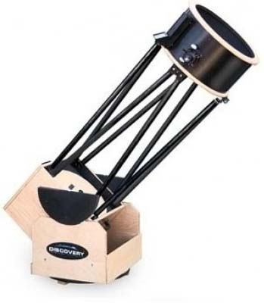
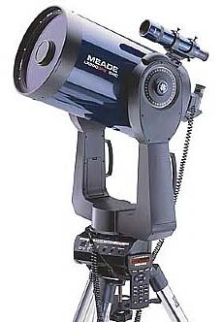
Monture Dobson & Azimutale
On s’intéresse au passages « hauts » de l’ISS (passages près du zénith)
Problème : la vitesse de rotation devient très élevée près du zénith

Slide 36
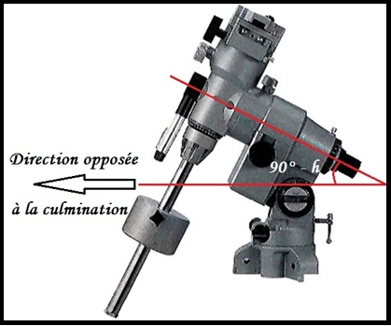
Monture équatoriale
Azimut : à l’opposé de la culmination
Exemple : Sud-Est si culmination Nord-Ouest
Latitude : 90° – hauteur de culmination
Exemple : 25° si hauteur = 65°
Avantages :
L’ISS suit « l’équateur » de la monture
La vitesse de suivi en déclinaison est quasi nulle
La vitesse de suivi en ascension droite est proche de la vitesse angulaire de l’ISS

Slide 37
Acquisition & Traitement
Acquisition :
Focale : aussi grande que le permet la qualité du suivi
Régler la mise au point à l’avance
Régler les paramètres de la caméra à l’avance
Enregistrer une vidéo du passage
Traitement :
Pareil qu’en planétaire
Compositage possible sur quelques secondes

Slide 38
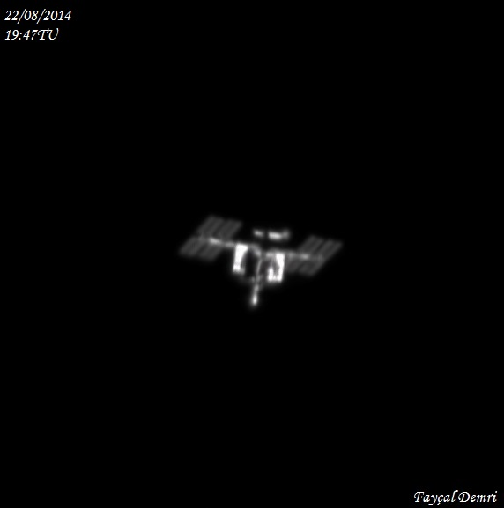

Slide 39
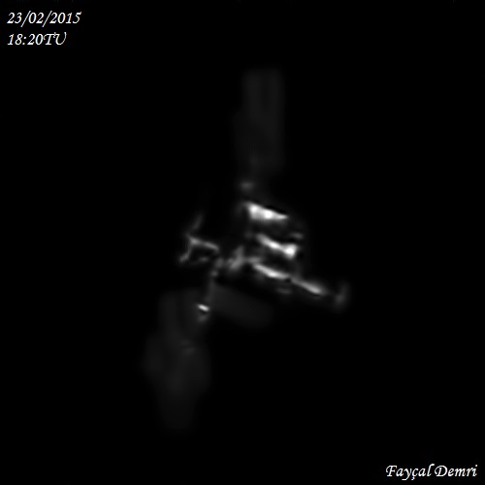

Slide 40
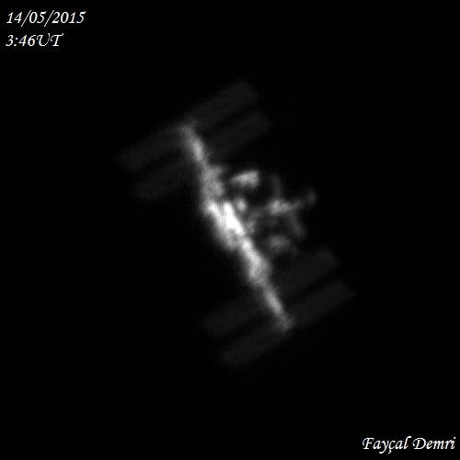

Slide 41
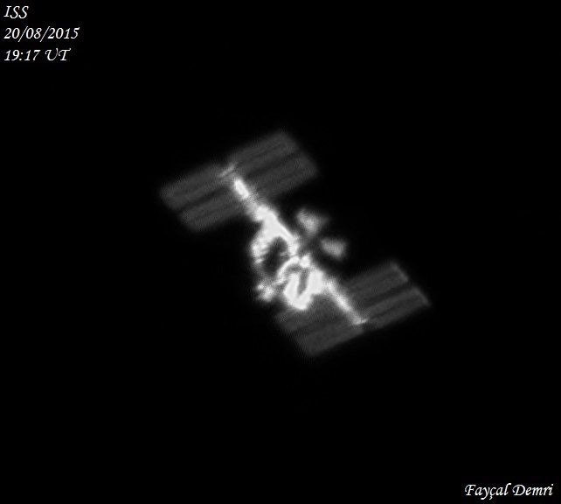

Slide 42
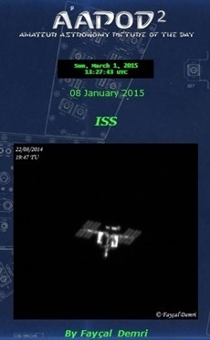
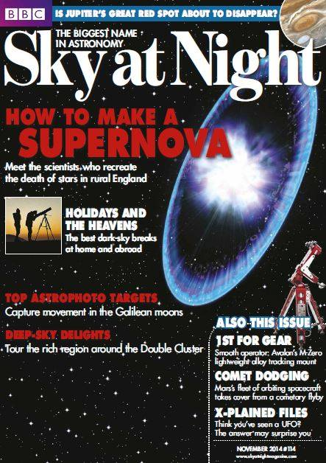
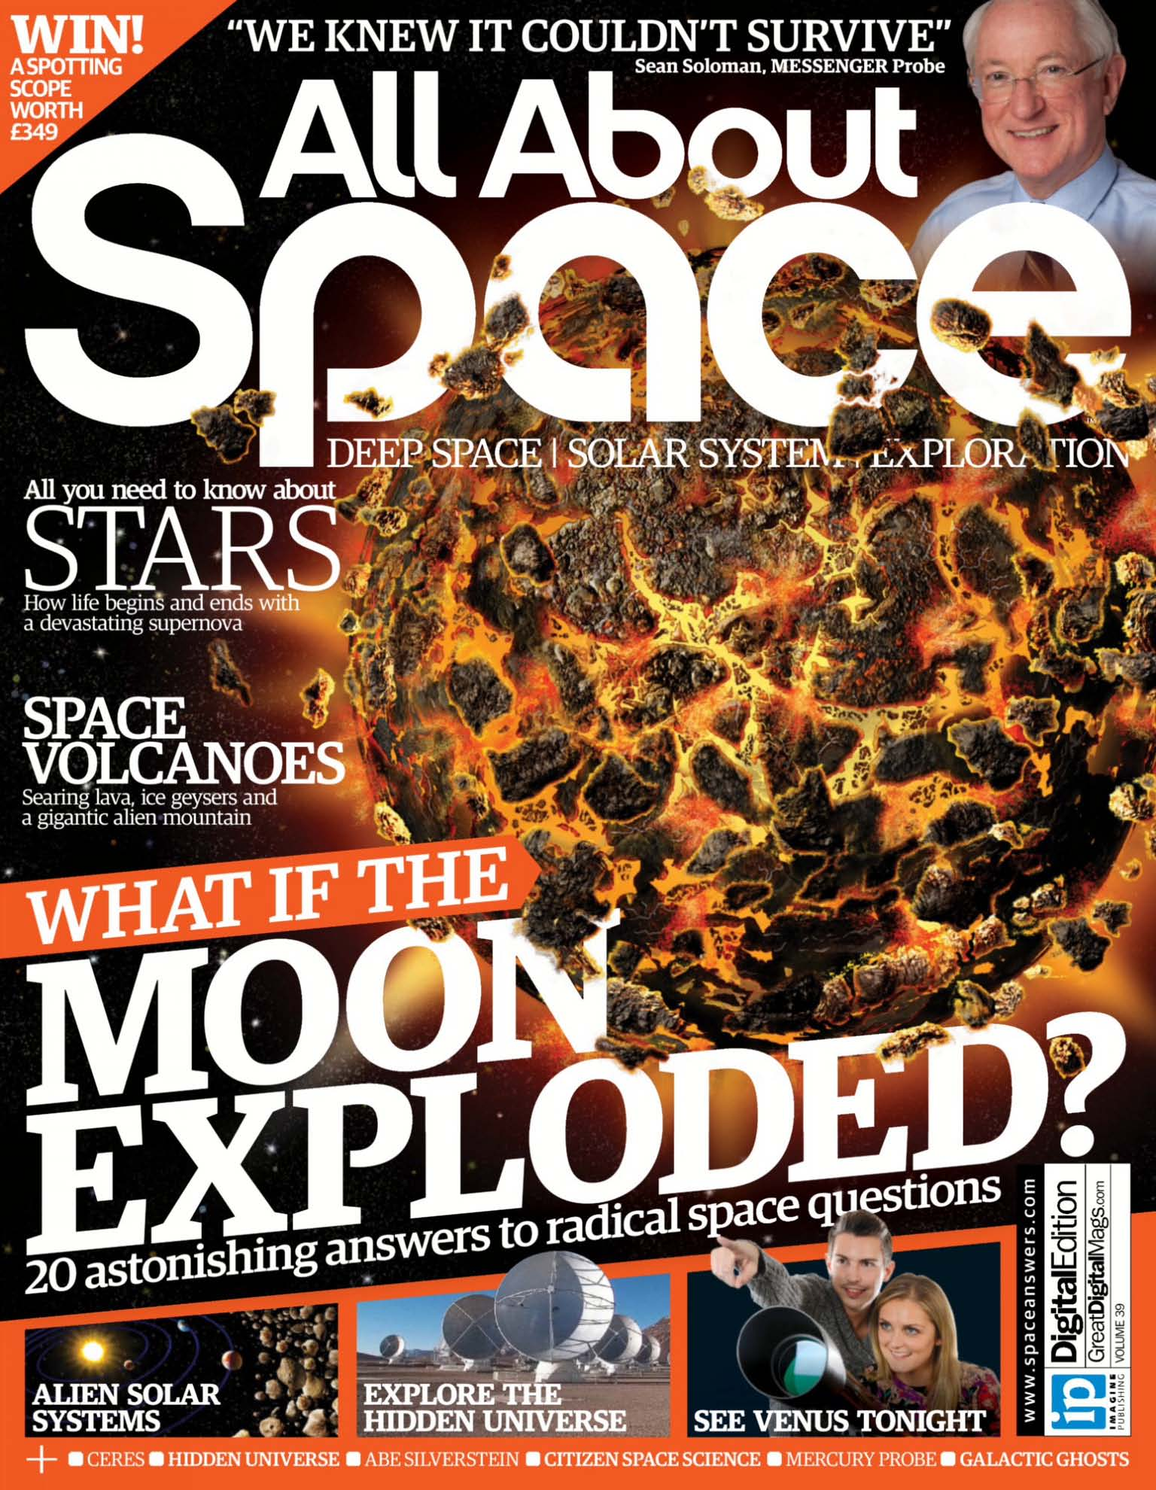
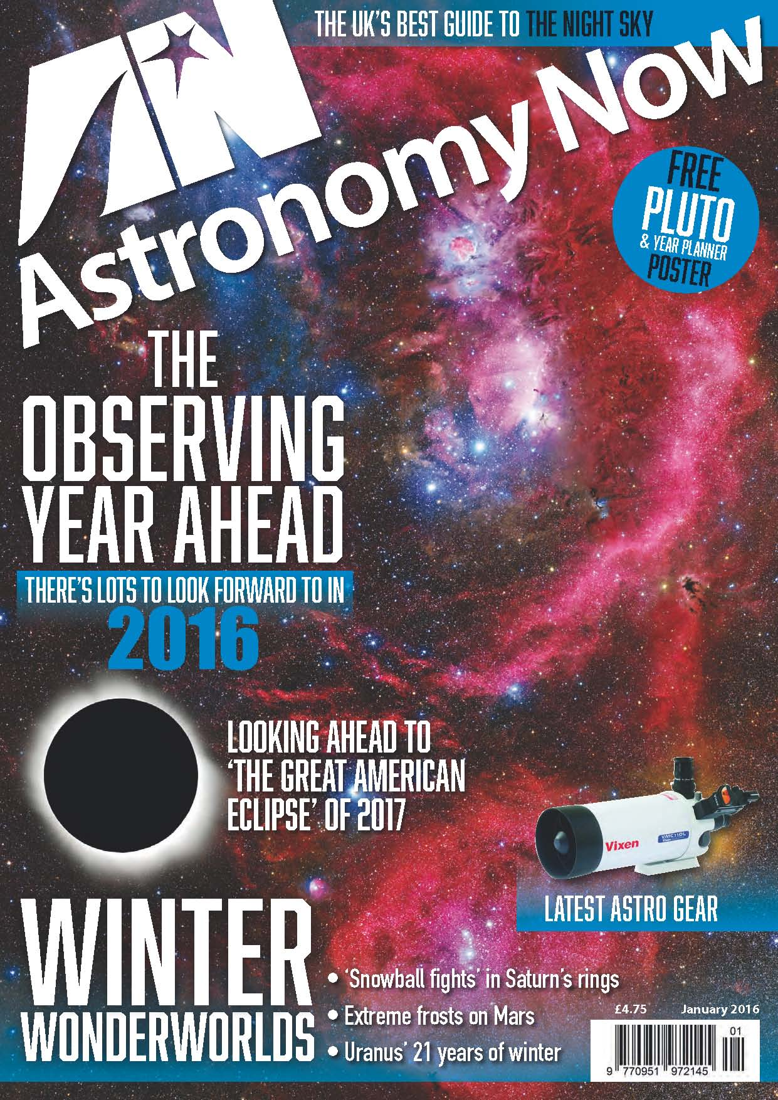
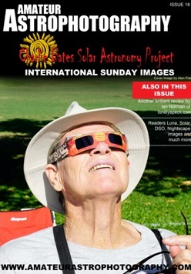
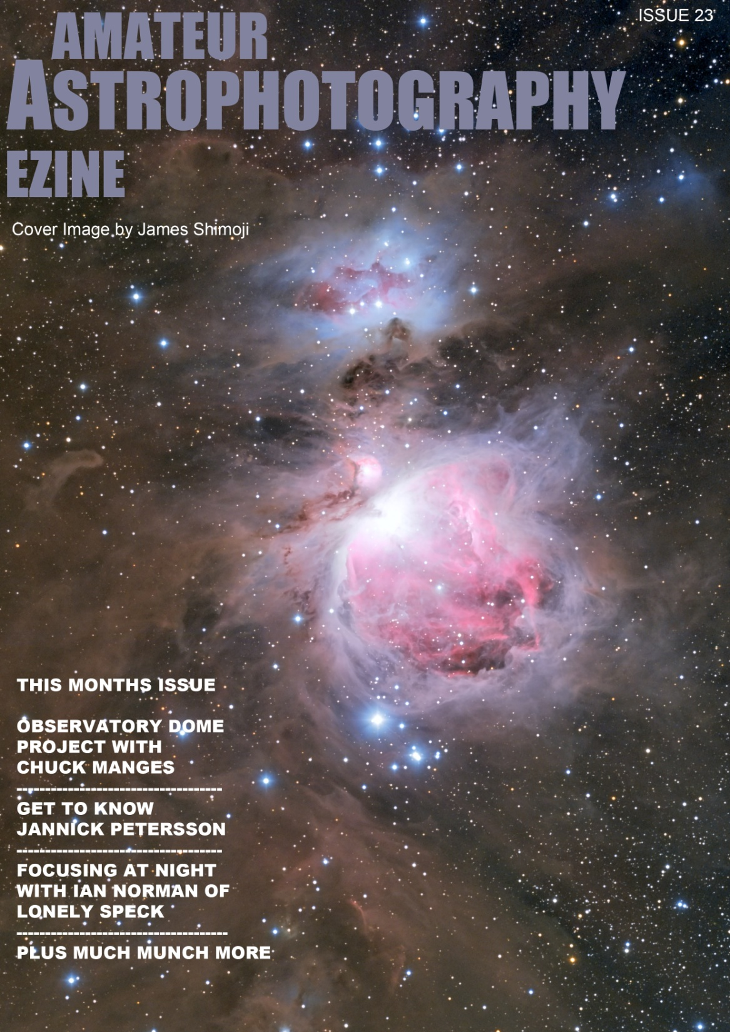
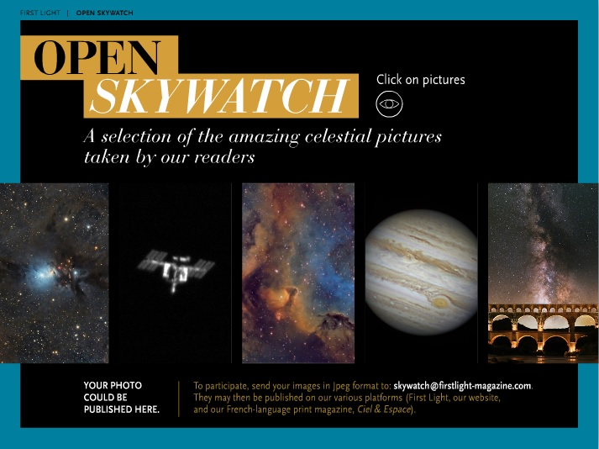

Slide 43
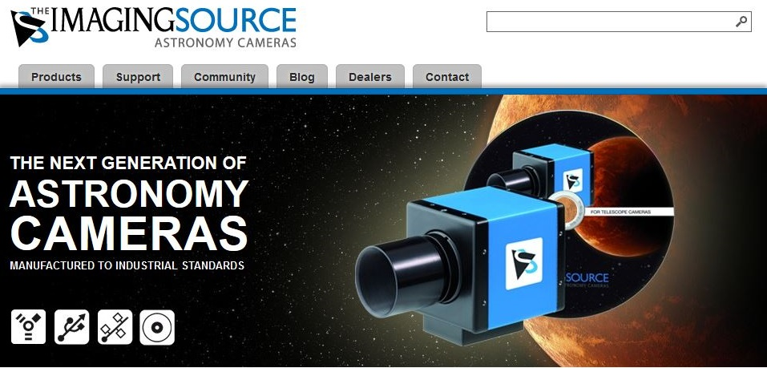
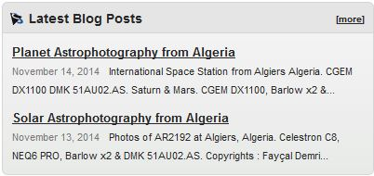
Site officiel de The Imaging Source Cameras
www.astronomycameras.com

Slide 44
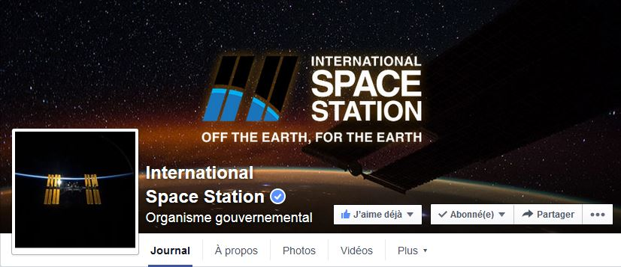
Page officielle de la Station Spatiale Internationale

Slide 45
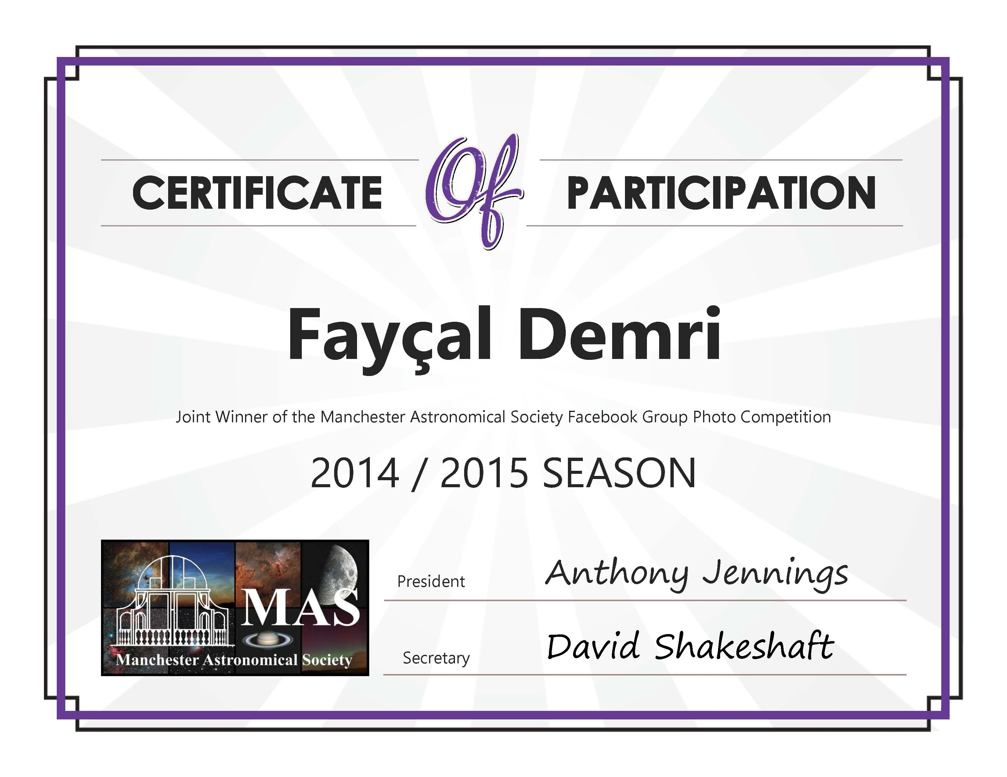

Slide 46
Références
Thierry Legault : Astrophotography
Thierry Legault : Targeting the International Space Station, « Sky & Telescope, March 2012 »
Thierry Legault : WETAL Lyon 2011
Martin Lewis : Chasing the ISS, « Sky at Night, December 2011 »
nasa.gov

Slide 47
Merci de votre attention

